Slide 1

Ételek tálalása 4
Rendezvények, diszpozíció

Slide 2
RENDEZVÉNYEK CSOPORTOSÍTÁSI SZEMPONTJAI
A felszolgálási munka szempontjából megkülönböztetünk
társas étkezéseket,
fogadásokat,
koktélparty-kat.
A rendezvény helyszíne szempontjából megkülönböztetünk
házon belüli
házon kívüli rendezvényeket.
Napszak szerint megkülönböztetünk
főétkezés jellegű étkezést
kiegészítő étkezést
A megrendelő személye szerint a rendezvények lehetnek
hivatalos vagy
magánrendezvények

Slide 3
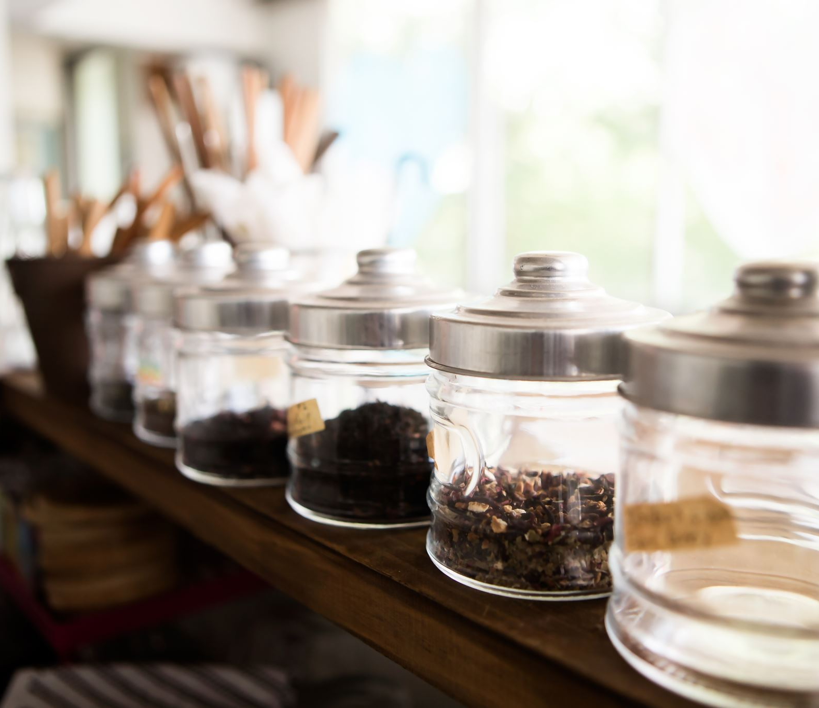
Hivatalos rendezvények
tudományos konferenciák,
politikai konferenciák,
sajtó konferenciák,
meetingek,
work-shop-ok

Slide 4

Magánrendezvények
születésnapi party,
karácsonyi party,
esküvők.

Slide 5
A társas étkezés fogalma
Előre meghatározott számú vendégnek,
előre meghatározott időpontban,
előre eldöntött étel-, és italsort,
az étrend által meghatározott sorrendben szolgálunk fel.
Az előre meghatározott létszám, az előre megrendelt étel-, és italsor lehetőséget ad az étterem, a rendezvényhelyszín megfelelő előkészítésére.

Slide 6
A társas étkezések típusai
Egyszerű társas étkezés: belföldi és külföldi turistacsoportok ebéd és vacsora étkezése.
Díszétkezések: állami, társadalmi, politikai, üzleti, tudományos és magán események megünneplésére, küldöttségek tiszteletére, diplomáciai eseményekre rendezett étkezési forma.
Fogadások
Koktélparty

Slide 7
Fogadások
Állófogadások, ültetett fogadások esetén a kiválasztott ételeket és italokat büfé-, illetve italasztalra helyezzük, melyből a vendégek ízlésük szerint fogyasztanak.
A fogadások jellemzője, hogy főétkezési időben (12-14, ill. 19-20 óra között) teljes étel-, és italsort kínálunk a vendégeknek.
A büféasztalnál szakácsok, felszolgálók segítik a vendéget.
Italt az italasztalon kívül tálcán kínáljuk a vendégeknek.
A fogadások időtartama általában 2-2,5 óra.

Slide 8
Koktélparty
Koktélparty-nak nevezzük a nem főétkezési időpontban (10-13 illetve 16-19 óra között) tartott rendezvényt, melyet ismerkedés, beszélgetés céljából szerveznek.
A koktélparty-n nem kínálunk teljes értékű ételsort.
A meghívottak a pincérek által tálcákon, tálakon kínált falatkákat, koktélszendvicseket és teljes értékű italsort (pl. bor, koktélok, pezsgő) fogyasztanak.
A meghívottak nincsenek helyhez kötve, szabadon mozoghatnak.
A pincérek folyamatosan kínálják az ételeket és italokat.
Egy koktélparty általában 1,5-2 órán keresztül tart.

Slide 9
RENDEZVÉNYEK SZERVEZÉSE, ELŐKÉSZÍTÉSE
Tudnunk kell, hogy nagy létszámú vendég esetén elégséges felszerelés és munkaerő áll-e rendelkezésünkre.
Ezen kívül célszerű az esetleges különleges kívánságok után érdeklődni.
Amiket a rendelés felvételekor biztosan írásban fogunk rögzíteni, mert a későbbiekben ehhez kell igazodni a munkaszervezésben:
  a rendezvény időpontja
  a megrendelő adatai
  a rendezvény típusa, jellege, helye
  a vendégek létszáma, nemzetisége, neme, kora
  a megbeszélt étrend
  asztalforma, ültetési rend
  a rendezvény keretösszege
  a fizetés módja

Slide 10
Amire tekintettel kell lenni
kisebb létszámú asztaltársaság az étterem egyik részében is elhelyezhető, nagyobb létszám esetén különtermet kell biztosítani;
a vendégek számától függ a beosztott pincérek száma: díszétkezéseknél 8-10 vendégre, állófogadásoknál és koktélpartyknál 20 vendégre osztanak be 1 pincért;
az étrend összeállítása, az étel-, és italválaszték ismerete egyrészt fontos az árurendelés, az ételkészítés és a pincérek előkészítő munkája miatt;
az ültetési rend alapján határozható meg, hogy kinél kell kezdeni a felszolgálást, (nagyobb rendezvény esetén a felszolgálás menetéről külön forgatókönyv készül, kisebb rendezvényekkor a megrendelő határozza meg a fővendég vagy az ünnepelt személyét, és a felszolgálást nála kell kezdeni.
A felszolgálás további folyamata az általános etikett szerint: hölgyek az idősebbektől a fiatalabbak felé haladva, majd az urak szintén az idősebbektől a fiatalabbak felé haladva);
esetleges ünnepi beszédek, pohárköszöntők ismerete a felszolgálás menete miatt szükséges.

Slide 11
A rendezvények lebonyolítása
A vendégek fogadása a házigazda mellett a pincérek feladata is.
A rendezvényen a pincéreknek a felszolgálás ideje alatt is folyamatosan ellenőrizniük kell az italokat, és további behűtésekről gondoskodni, ha szükséges.
A kitálalt ételeket is ellenőrizni kell, valamint folyamatosan figyelni kell a vendégek kívánságait.
Elengedhetetlen a folyamatos kapcsolattartás a megrendelővel, hiszen a vendégeknek lehetnek olyan kívánságai, melyeket a teljesítés előtt mindenképpen meg kell beszélni.
A számlázás feladatára előre kijelölik a személyt, akinek tisztába kell lennie a megrendelés paramétereivel, az azoktól való eltérés lehetőségével, a fizetés módjával.
A számlázás alatt egyeztetni kell a tételeket, mennyiségre és árra is.
A számlát ki kell állítani és hitelszámla esetén alá kell írattatni a megrendelővel.

Slide 12
Teendők a rendezvény után
Már a rendezvény ideje alatt folyamatosan szedik a pincérek az asztalokról a már nem használatos eszközöket, ezeket a lerámolásokat a távozás után folytatni kell és szakosítottan kell elvégezni (porcelán, üveg, fém, textília, díszítések).
A termet vissza kell állítani az eredeti állapotába, hogy a takarítást könnyebben végezhessék el.
A szennyes textíliákat átszámolva, gyűjtőcsomagolásban kell elhelyezni a szennyes raktárban, vagy le kell küldeni a mosodába.
Ezután következik az elmosogatott eszközök helyrerakása a tároló szekrényekbe.
Amennyiben a vendégek bármilyen felszerelést vagy tárgyat ott hagytak, azokat le kell adni a portán.
Ha tudjuk, hogy a rendezvény után már nem fogják használni a termet, akkor áramtalanítani kell és be kell zárni a távozás előtt.

Slide 13
Tálalás rendezvényekre,hidegkonyhai készítmények, hideg előételek
Tálalásuk a hidegkonyhában történik, a tálalás feltételeit úgy megteremtve, hogy bármilyen nagyságú vendéglétszámra teljesen azonos módon és minőségben lehessen a megjelenítést megvalósítani.
Az egységes tálalást elősegíthetjük, ha egy bemutató tálalást végzünk.
Az ételek tányéron történő megjelenítését a konyhafőnök szemlélteti, és egyben meghatározza a tálalási posztokat is.
Kiosztja, hogy ki önti a tányérra az öntetet, vagy mártást, ki, vagy kik helyezik el a hideg ételeket, ki a díszítéseket. Utolsó feladatként fontos poszt a "hátvéd" területe is, hiszen neki köszönhetően kerülnek makulátlan tisztaságú tányérok a vendégek elé.

Slide 14
Tálalás rendezvényekre,hidegkonyhai készítmények, hideg előételek
Hidegkonyhai készítmények tálalása az összetett saláták esetében előhűtött üveg vagy porcelán tányéron ízlésesen elrendezve tálaljuk. Díszítésre a saláta összetevőkből ízlésesen darabolva használunk díszítő elemeket. Az elhelyezésnél a formák, színek harmóniájával esztétikus megjelenést biztosíthatunk.
Koktélok készítésénél a tálaláshoz szép formájú kelyhet használhatunk, amit a tálalás előtt előhűtünk, majd fodros endívia vagy lolo rosso saláta levéllel kibéleljük. Díszítése koktélparadicsom, vagy a koktél jellegéhez illő friss fűszernövények.

Slide 15
Tálalás rendezvényekre,hidegkonyhai készítmények, hideg előételek
Hideg tojásételek tálalása salátalevélre, vagy összetett salátára történik, díszítése aszpik gyönggyel történik.
A pástétomok, terrinek, galantinok tálalása franciasaláta talapzatra történik, díszítése aszpik gyöngy, hasáb, vagy aszpik kocka. Az elhelyezésnél a formák, színek harmóniájával, térbeni elhelyezésével esztétikus megjelenést biztosíthatunk.
Kocsonyák tálalása üvegtálban történik, előzőleg a húsokat és zöldségeket ízlésesen elrendezzük a tálban, ami egyben díszítő hatást is nyújt.

Slide 16
Tálalás rendezvényekre,hidegkonyhai készítmények, hideg előételek
Hideg halételek tálalása előhűtött tányérra, esetenként franciasaláta talapzatra tálaljuk. Díszítése salátalevél, citrom, és aszpik darabok.
Hideg húsételek tálalásakor a felszeletelt húsokat vékonyan átfényezzük aszpikkal, hogy a kiszáradástól megvédjük a hús felületét. Tálalása esetenként franciasaláta alapra történik. Az elhelyezésnél a formák, színek harmóniájával, térbeni elhelyezésével esztétikus megjelenést biztosíthatunk.
A vegyes ízelítőket előhűtött tálkákban tálaljuk, de büfé jelleggel is megjeleníthetjük, és a vendég saját igénye szerint válogathat a feltálalt vegyes ízelítők közül.

Slide 17
Tálalás rendezvényekre,hidegkonyhai készítmények, hideg előételek
Hidegtálak tálalására nincs merev korlát.
Készítésénél igyekezzünk változatos anyagokkal dolgozni, mert ezek színeivel, formáival már az esztétikus megjelenítéshez is hozzájárulhatunk.
Az elkészített húsoknak és köreteknek önmagában is szépnek, mutatósnak és mennyiségét tekintve arányosnak kell lennie.
Az elkészített ételek elhelyezése történhet szimmetrikusan, vagy formabontó elrendezéssel. Kerüljük az egyhangúságot, törekedjünk arra, hogy a vendéget a fogyasztás előtt megállítsuk a hidegtálakban gyönyörködve.
Díszítésre merjünk különleges anyagokat például ehető virágokat használni. Törekedjünk az esztétikus elrendezésre és a harmóniára!

Slide 18
Tálalás rendezvényekre, melegkonyhai készítmények
Tálalásuk a melegkonyhában történik, az egyes posztokon (pl. leves poszt), a tálalás feltételeit úgy megteremtve, hogy bármilyen nagyságú vendéglétszámra teljesen azonos módon és minőségben lehessen a prezentálást megvalósítani.
  Levesek
  Meleg előételek
  Főételek

Slide 19
Tálalás rendezvényekre, melegkonyhai készítmények
A húsleves jellegű levesek és egyszerű sűrített levesek tálalása történhet előmelegített csészében és több adagra tálalva levesestálban is. Egy adagba általában három decilitert adunk. Díszítése finomra vágott petrezselyemzöld.
Erőlevesek tálalása előmelegített csészében történik, díszítése finomra vágott petrezselyemzöld.
Magyaros híglevesek tálalása előmelegített üvegtálban, mázas agyagtálban, bográcsban, vagy csészében történik. Díszítése paprika karika.
Püré, krémlevesek tálalása előmelegített csészében történik, díszítése finomra vágott petrezselyemzöld.
A melegen szervírozásra kerülő leveseket forrón, 70-80C fokon tálaljuk, mert forrón élvezhető igazán, és a szakácsnak is marad ideje a fogyasztás alatt a további fogás tálalásához előkészülni.
A gyümölcslevesek tálalása előhűtött csészében történik, a tálalási hőfok6-8C fok, díszítése tejszínhabrózsa, citromfű, pirított mandula, stb.
Összetett levesek tálalása történhet előmelegített csészében és több adagra tálalva levesestálban (topf-ban) is, díszítése finomra vágott petrezselyemzöld.

Slide 20
Tálalás rendezvényekre, melegkonyhai készítmények
Meleg előételek tálalása előmelegített alaptányérra történik, ízlésesen elrendezve.
A tányéron étel kiegészítőt (mártást) is megjeleníthetünk, kis mennyiségben, díszítő hatással. A mártás maradékot külön mártásos csészében kínáljuk. A mártások megjelenítési formája az aktuális divatirányzattól függ. Például a tányért kiöntve mártással, egyenes, vagy hullám, vékony, illetve vastag vonalvezetést alakítva, formázva a mártásból. Erre részben ráültetve a meleg előételeket.
Díszítésre az étel jellegéhez illő, ehető, lehetőleg hőkezelt anyagot alkalmazzunk.

Slide 21
Tálalás rendezvényekre, melegkonyhai készítmények
Főételek tálalása rettentő széles skálán mozog.
Szabályként elmondható, hogy a húsok elrendezése oly módon történjen, hogy a vendég az evőeszközzel könnyedén tudjon bánni a darabolás során.
Az elkészített ételek legyenek olyan igényesen előállítva, hogy már az esetleges darabolással is díszítő hatást érjünk el. A kész töltött, göngyölt, rakottas húsok jól megválasztott darabolása (nyújtott szelet, tönk) is már hozzájárul a tálalás esztétikumához.
A hús és köret elrendezése is számtalan variációt nyújt. Klasszikusan jobbra a húst, balra a köretet elhelyezés mondható. Más elrendezési mód a tányér alsó részére elhelyezett hússzeletek, felülre igazított köretelrendezéssel. Elrendezhető a főétel körettel sávosan is. A tálalási trendeket is, mint nagyon sok mindent a divat határoz meg. Egyik ilyen irányzat volt a centrális tálalás is. Sokan ellenezték, mondván, hogy nem funkcionális, más viszont mellette tette le a voksát.
A tálalás megoldható úgy is, hogy a köretre helyezzük a húsételt.

Slide 22
Tálalás rendezvényekre, melegkonyhai készítmények
A főételek tálalásakor nem szabad megfeledkezni a kiegészítőkről, pecsenyelevekről, mártásokról sem.
Az ételhez illő kiegészítők egy részét elhelyezhetjük- tányér szerviz tálaláskor- a tányéron is díszítő jelleggel, de azt úgy tegyük, hogy a szépen elkészített húst ne takarjuk vele. Öntsük a hús alá, vagy a tányér egy részére, különféle vonalvezetést alkalmazva, a húst ráhelyezve, meg, meg villantva a mártást, vagy pecsenyelevet.
A mártás, vagy pecsenyelé színével, hozzáadott anyagok széles skálájával, (finomra vágott kapor, metélőhagyma, tárkonylevél, színes vitapaprika, stb.) hozzájárulnak a színek harmóniájához.

Slide 23
Tálalás rendezvényekre, melegkonyhai készítmények
Az egy adagnyi étel kiegészítő maradványát külön mártásos csészében, alátétre helyezve tálalhatjuk.
Tálaláskor minden adagot úgy méretezzünk, hogy az megfeleljen a kalkulált mennyiségnek, valamint az étel összetevőiből, (hús, köret, mártás vagy pecsenyelé) arányosan adagoljunk.
Elterjedt tálalási mód a svájci tálalás, ami tányérszervizt jelenít meg. Egy-egy adagot prezentálunk huszonnyolc vagy harminc centiméteres átmérőjű lapostányéron.
A tányér méretének megválasztásakor vegyük figyelembe az étel mennyiségét is, hogy ne legyen zsúfolt a tálalás, mert nem áttekinthető, és ez által elnyom minden díszítő hatást.
Jelenleg a szellős tálalás a divatos.

Slide 24
Tálalás rendezvényekre, melegkonyhai készítmények
Tálaláskor a tányér szélét szabadon kell hagyni. Tréfásan szoktuk mondani, hogy a tányér széle a pincéré. Ezért semmilyen díszítő elemet ne helyezzünk oda.
A tálalást a felszolgálás idejére időzítsük, hogy az ételeink frissen maradjanak, a díszítések üdének tűnjenek.
A főételeket minden esetben előmelegített tányérra tálaljuk, ezzel is segítve, hogy az étel hőfoka, ezáltal az élvezeti értéke ne csökkenjen.

Slide 25
Tálalás rendezvényekre, desszertek
Tálalásuk a cukrászkonyhában történik, a tálalás feltételeit úgy megteremtve, hogy bármilyen nagyságú vendéglétszámra teljesen azonos módon és minőségben lehessen a tálalást megvalósítani.
A desszertek tálalása nagyon változatos képet mutat. A változatosságot nem csak a divatos tányérok használatával, hanem a jó minőségben elkészített éttermi tészták tányéron történőelrendezésével is részben biztosíthatjuk. A gyúrt tésztákat, kevert tésztákat, kelt tésztákat, omlós tésztákat, réteseket, felvert tésztákat, égetett tésztákat, felfújtakat, pudingokat a szellős tálalás, és esztétikus elrendezés érdekében általában előmelegített alaptányérra tálaljuk.

Slide 26
Tálalás rendezvényekre, desszertek
A tálalás fénye emelhető némely éttermi tésztánál, ha nem egyszerűen csak meghatározott méretre vágjuk, hanem a daraboláskor különböző alakzatokat vágunk, vagy kiszúrót használva formázzuk a desszerteket.
A darabok elhelyezése a tányéron szimmetrikusan, síkból kiemelve, akár formabontó elrendezéssel is végezhető.
A jelenlegi irányzatnak megfelelve, miszerint többféle, kis adagokban fogyasztott étel, táplálkozás élettani szempontból értékesebb a szervezet számára. Ennek esztétikai hatása is van, ha különböző éttermi tésztákat a színek, formák harmóniájával, térbeni elrendezés variációival jelenítjük meg a tányéron.

Slide 27
Tálalás rendezvényekre, desszertek
A krémeket, hideg gyümölcskészítményeket, fagylaltokat előhűtött kehelyben, üvegtálkában tálaljuk.
A kehely belsejét különböző díszítő elemekkel szépíthetjük, olvasztott csokoládét, húzott karamellt, stb. díszítőelemeket használva.
Az elrendezésen és az étel kiegészítőkön kívül pl. csokoládépasztillával, csokoládé fecskendezésével, csokoládé reszelékkel, olajos magvakkal, színezett kókuszreszelékkel, zselével, gyümölcs darabokkal, kiszúrt díszítőelemekkel, szóráshoz sablonok használatával, stb. díszíthetünk.

Slide 28
Tálalás rendezvényekre, desszertek
A megtálalt ételt meg védhetjük a kihűléstől, a tál, és tányérfedő (klós) használatával. A klós a tányér formájához igazodik, megvédi az ételt a kihűléstől, szennyeződéstől.
Látványával emeli a szervírozás esztétikai élményét.
Az éttermi tészták, és egyéb desszertek tálalása a pohárkrémek, habok kivételével általában alaptányérra történik. Ebben az esetben is érvényesítenünk kell a szellős, átlátható, esztétikus irányvonalat.
Az étkezés koronája a desszert, ezért is meg kell adni a rangját, fényét. Az étkezés folyamán az utolsó élmény a desszert fogyasztása, ennek a képe marad meg talán a leghosszabb ideig a fogyasztóban, nyomot hagyva a desszert formájával, színével, tetszetős és ízléses elrendezésével.

Slide 29
Tálalás rendezvényekre, desszertek
A desszertekhez használható díszítések széles skáláját vonultathatjuk fel. A legegyszerűbb díszítés, egyben ízesítés is, ha meghintjük porcukorral.
Friss fűszernövények közül a citromfüvet és mentalevelet használjuk a leggyakrabban.
Öntetek, mártások, habok is kiegészítik desszertjeinket, elhelyezésükkel emelhetjük az esztétikai élményt.
Díszítés mindig az étel jellegének megfelelő módon történik, fogyasztható élelmi anyag felhasználásával. A díszítés mennyisége, mérete ne nyomja el az ízlésesen megtálalt étel összképét, egészítse ki azt, de ne váljon tolakodóvá, harmonikus összképet alkosson.
Igyekezzünk a díszítést a formák, színek harmóniájával teljessé, mégis szoliddá tenni.

Slide 30
Tálalóedények
A szép tálalóedények már önmagukban is esztétikai élményt nyújtanak. Anyaguk lehet üvegből, porcelánból, vagy fémből is.
A főétel tálalása tányérszerviznél általában 260-280mm átmérőjű, vagy 300-320mm átmérőjű lapostányéron történik.
A tányérszerviz napjainkban a leg elterjedtebb tálalási forma.
Az elkészített ételeket a szakács tálalja a tányérra a konyhában.
Melegen kerül a vendég elé, ha a felszolgáló tányérfedővel lefedve helyezi a vendég elé az ételt, majd leemeli a tányérfedőt.

Slide 31
Tálalóedények
Elegánsabb módja díszétkezéseknél a tükörszerviz, amikor a felszolgálás meghatározott forgatókönyv szerint történik, meghatározott sorrendben, azonos mozdulatokkal.
A tálalásra használt edények előkészítése a felszolgáló feladata. Ő gondoskodik a tányér tisztaságáról, valamint a megfelelő hőmérsékletéről.
Az egyes befejező műveletek gondos és szakszerű végzésével megóvhatjuk az elkészített ételeink táp és élvezeti értékét, és nem utolsó szempont, hogy nagymértékben hozzájárulhatunk a vendégeink elégedettségéhez.

Slide 32
Befejező műveletek tálalásnál
A készen tartással, tálalással kapcsolatos adminisztrációs teendő a tálalás ellenőrzési lap vezetése. Ettől esetleg abban az esetben tekinthet el, ha az egység megfelelő kapacitású, korszerű melegen tartó berendezéssel rendelkezik, azt megfelelő módon használja, és rögzíti a minőség biztosítási rendszerében.
A melegen tartott ételek hőmérsékletét legalább óránként kell ellenőrizni, és az eredményt szükséges rögzíteni a tálalás ellenőrzési lapon.
Közvetlenül a tálalás előtt rakjuk el az ételmintát, elrakását dokumentáljuk.

Slide 33
Vendéglátó lebonyolítói forgatókönyv
A vendéglátásban a forgatókönyv készítése leggyakrabban a rendezvények szervezéséhez kapcsolódik.
Diszpozíció: rendelkezés, utasítás. A rendezvény előkészítésével és lebonyolításával kapcsolatos írásos vezetői utasítás.
A rendezvények ügyviteli feladatai közé tartozik a lebonyolítói forgatókönyv összeállítása. A forgatókönyv készítésére vonatkozóan külön előírás nincs, de az üzlet jó hírének és a vendégek igényeinek maradéktalan teljesítése érdekében fontos az átgondolt, minden részletre kiterjedő végrehajtás.

Slide 34
A rendelés felvétele
A lebonyolítók részére készített forgatókönyvnél a legnagyobb hangsúly az információgyűjtésen van, vagyis a rendezvények szervezésének első lépésén: a rendelés felvételén.
A rendezvények zavartalan előkészítése és lebonyolítása érdekében célszerű írásos megrendelésben rögzíteni a rendezvényre vonatkozó részleteket.

Slide 35
Rendelésfelvételi ív
A megrendeléshez kapcsolódó rendelésfelvételi ív a következőket tartalmazza:
  a megrendelő neve, címe, telefonszáma,
  a rendezvény pontos kezdete és időtartama,
  a helyszín pontos megjelölése (pl. melyik különterem vagy egész üzlet, maximális zártkörűségi igény),
  a megrendelt ételek-italok felsorolása,
  a termék egységára, az azoktól való eltérés esetleges módozatai,
  az igényelt szolgáltatások (virág, menükártya, ülésrend-kártya, egyéb díszítés),
  igényelt zene, műsor, táncszolgáltatás,
  az előleg összege (gondosan meghatározva, hogy az előleg vagy foglaló, ugyanis a foglalót a megrendelő hibájából történő meghiúsulás esetén nem kell visszafizetni),
  lemondási feltételek.

Slide 36
Diszpozíció
A megrendelés pontos ismeretében lehet összeállítani a lebonyolítók részére készülő forgatókönyvet, amely részlegenként és munkakörönként tartalmazza a rendezvénnyel kapcsolatos feladatokat.

